Slide 1

RADIOAKTIVITA
Mgr. Petra Toboříková, Ph.D.
VOŠZ a SZŠ Hradec Králové

Slide 2

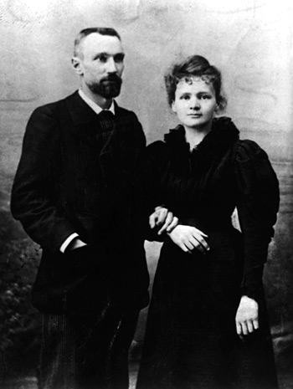
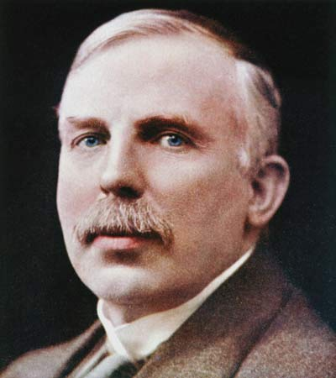
atomová jádra některých nuklidů jsou nestálá
→ samovolně se přeměňují na jiná
a vyzařují přitom pronikavé neviditelné záření – jaderné
Henri Becquerel (1896)
P. a M. Curie (1903)
Ernest Rutherford (1908)

Slide 3
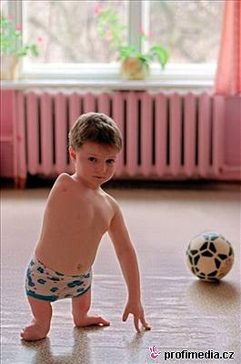
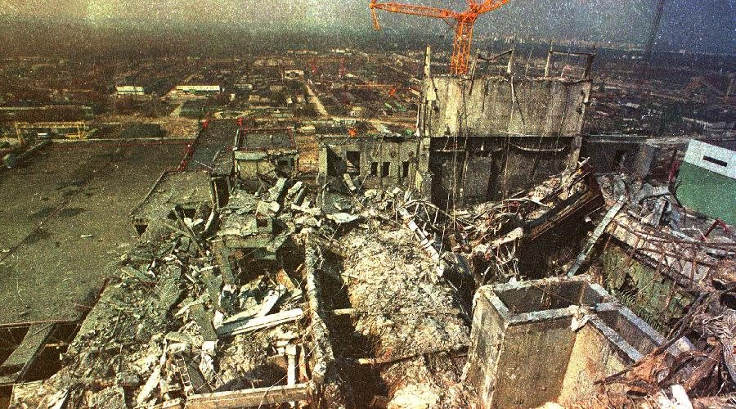
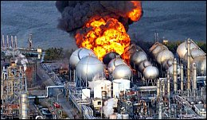
jaderné záření má zhoubný vliv na živé organismy
  Fukušima 2011
  Černobyl 1986

Slide 4
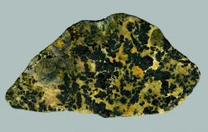
RADIOAKTIVITA
=
samovolný rozpad jader atomů
uranit

Slide 5
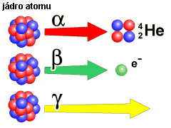
Jaderné záření
tři druhy

Slide 6
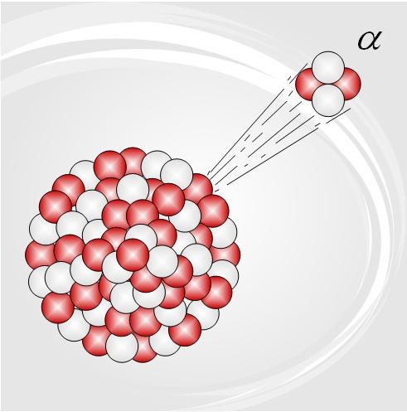
Záření α (alfa)
proud (10 % rychlosti světla) jader atomů
pronikne vrstvou vzduchu silnou několik cm
zastaví ho list papíru
silné ionizační účinky
vdechnutí či pozření je velmi nebezpečné
Rn v nevětraných místnostech
  radonové průzkumy

Slide 7
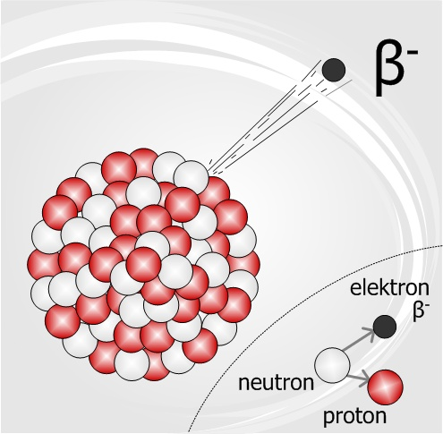
Záření β (beta)
proud (99 % rychlosti světla) elektronů
elektrony se uvolňují v jádře přeměnou neutronů
neutrino
100x pronikavější než záření α
zastaví ho kov silný 1 mm

Slide 8
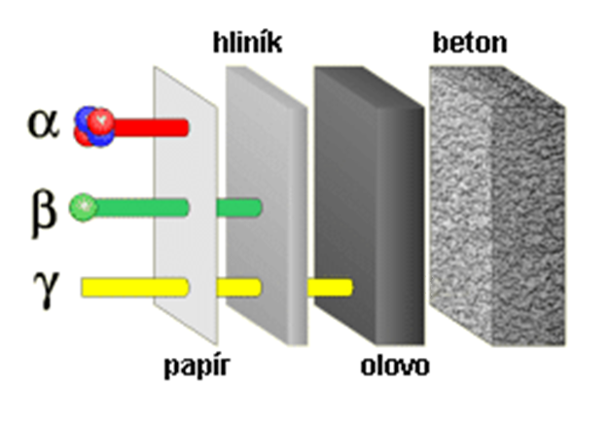
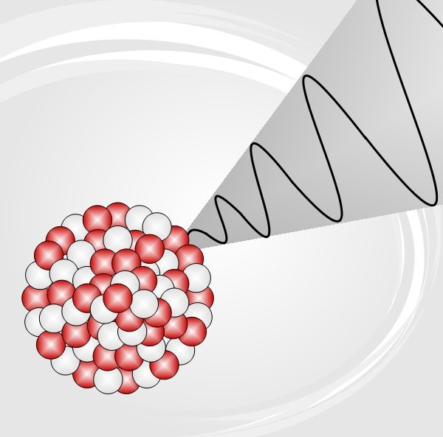
Záření γ (gama)
elektromagnetické vlnění (téměř rychlost světla)
složení jádra se nemění
nejpronikavější
zastaví ho blok betonu nebo olova

Slide 9
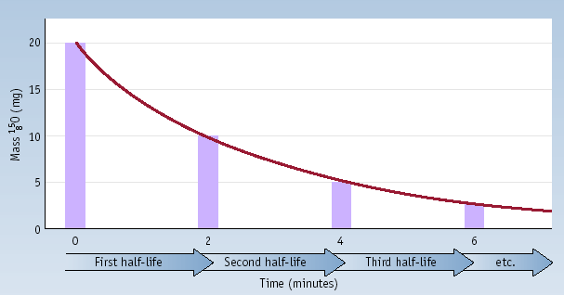
Poločas přeměny τ_{1/2}
=
doba, za kterou se přemění polovina z celkového počtu jader v daném množství radionuklidu
τ_{1/2}(Po) = 0,3 μs
τ_{1/2}(Rn) = 3,8 dne
τ_{1/2}(Ra) = 1620 let
τ_{1/2}(¹⁴C) = 5730 let
τ_{1/2}(²³⁸U) = 4,5 miliardy let

Slide 10
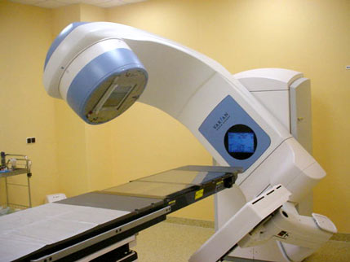
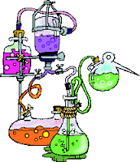
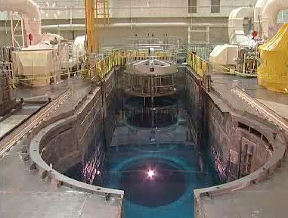
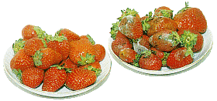
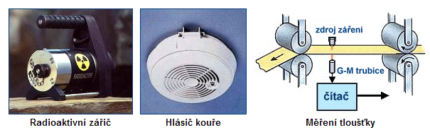
Radionuklidy
přirozené
  v přírodě existuje cca 50 radioaktivních nuklidů
  Ra, Rn
umělé
  vyrobené lidmi, několik tisíc radionuklidů
  využití:
    lékařství (zjišťování a léčení zhoubných nádorů)
    potravinářství (konzervace, skladování brambor)
    průmysl (kontrola materiálů)
    chemie (určování mechanismu chem. reakcí)
    štěpné reakce (jaderné elektrárny: Dukovany, Temelín)

Slide 11
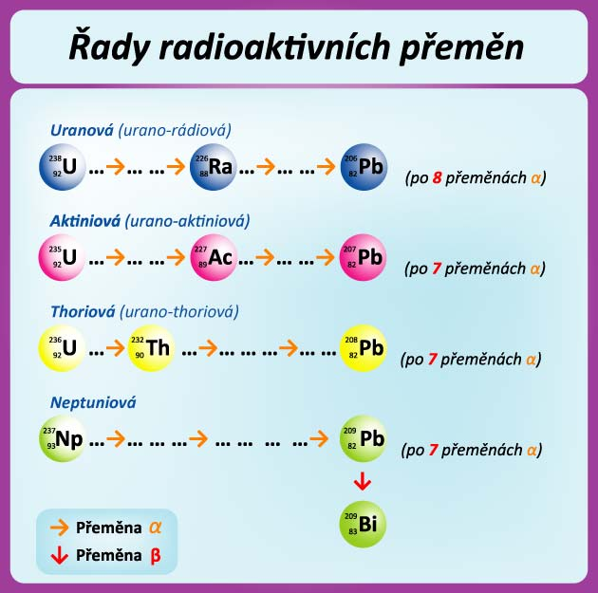
Řady radioaktivních přeměn

Slide 12
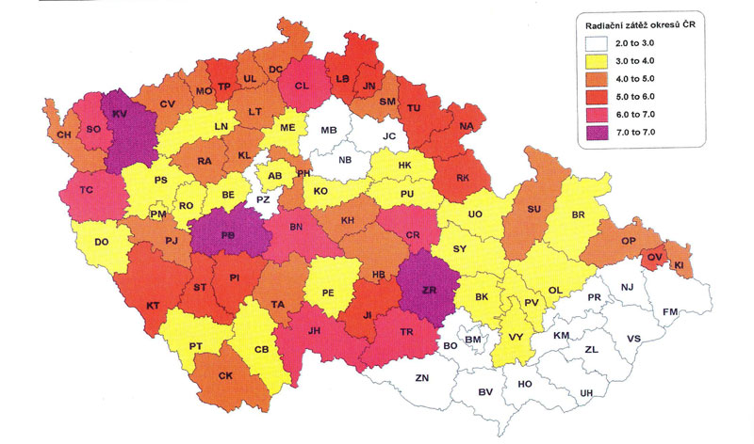
Radiační zátěž v ČR

Slide 13
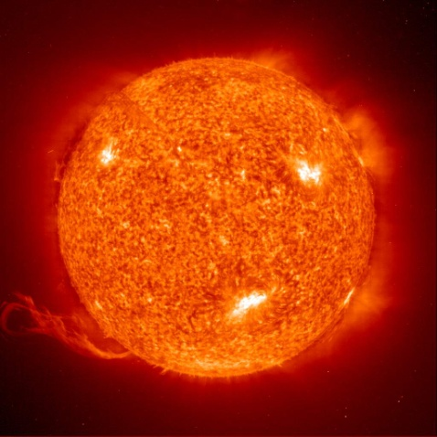
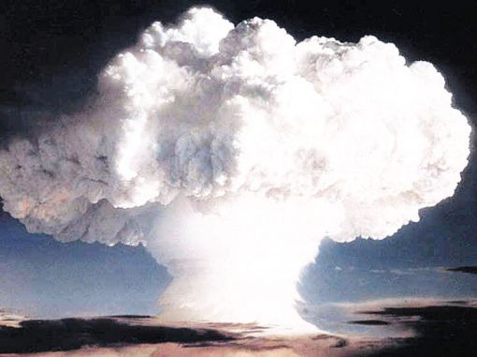
Další přeměny jader atomů
ze dvou lehčích jader vzniká jádro těžší
termonukleární reakce
  hvězdy (Slunce)
  termonukleární zbraně
    vodíková bomba
    1000 x silnější než jaderné zbraně

Slide 14
Příklady
urči produkty radioaktivní přeměny
po 2 rozpadech α
α
α
Produkty jsou atom radia 231 a 2 atomy helia 4.

Slide 15
Příklady
urči produkty radioaktivní přeměny
po 2 rozpadech β a jednom rozpadu α
β
β
α
Produkty: atom Am 239, 2 e– a atom He 4.

Slide 16
Elektronový obal atomu…
následuje:

